Slide 1
Japan Heart ~医療ボランティア団体~
Seminar Presentation vol.2
9awk1137 Yuri Sasaki

Slide 2
Japan Heart とは？
医療の届かないところに医療を届ける
貧困や医師不足に喘ぐ海外。
日本国内の僻地や離島。
病気と闘う子どもたちのこころ。
2004年に国際医療ボランティア組織として設立
代表：吉岡秀人医師
ミャンマーを拠点とした活動
全て無償で治療を行っている。

Slide 3
活動内容
海外医療事業
ミャンマー事業
カンボジア事業
地域医療事業
海外だけではなく国内でも活動
スマイルスマイル事業
がんを宣告された子ども達とその家族に対しての思い出作りを支援

Slide 4
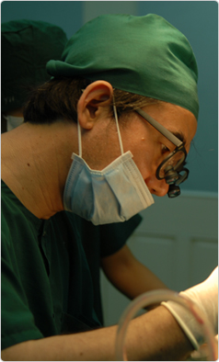
吉岡秀人さん 小児科医
大阪生まれ
大分大学医学部卒業 小児科医
1995~97 ミャンマーにて医療活動に従事
1997~2003年まで国内で小児科医として勤務
2003~現在 ：再びミャンマーにて医療活動に従事
2004年ジャパンハート設立

Slide 5
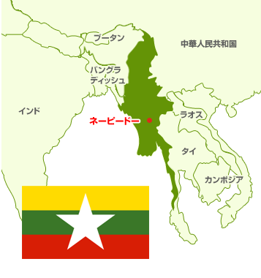
ミャンマー
人口：5,322万人
面積：68万平方キロメートル（日本の約1.8倍）
首都：ネーピードー
民族：ビルマ族（約70％）、その他多くの少数民族
言語：ミャンマー語
宗教：仏教（90%）、キリスト教、回教など

Slide 6
ミャンマーの医療事情
医療面の専門職不足
保険制度の未整備
医療費は全て実費払い
社会福祉面での整備の遅れ
生活保護制度や障害者支援制度は保障されていない
貧困家庭ではこどもは働き手

Slide 7
医療費無償を可能にしていること
吉岡代表医師にとって
ジャパンハートの活動が自分の人生の幸せに
直結しているから。
優しさを持つ日本人医療関係者が
積極的に参加しているから。

Slide 8
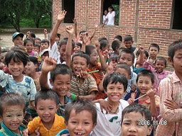
Japan Heart は東日本大震災でも地域医療活動をしています。
Thank you for listening!
http://www.japanheart.org/index.html

